Slide 1
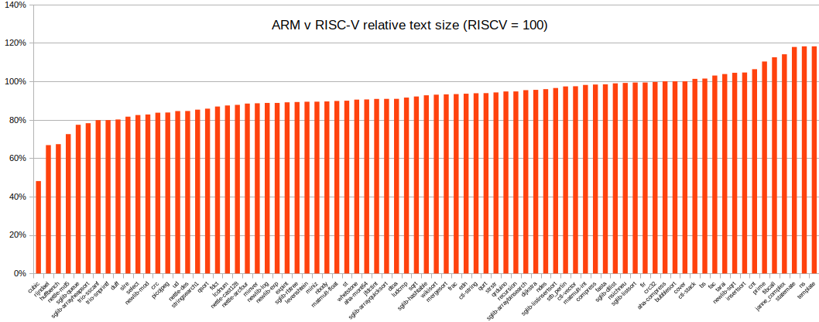
ARM v RISC-V

Slide 2
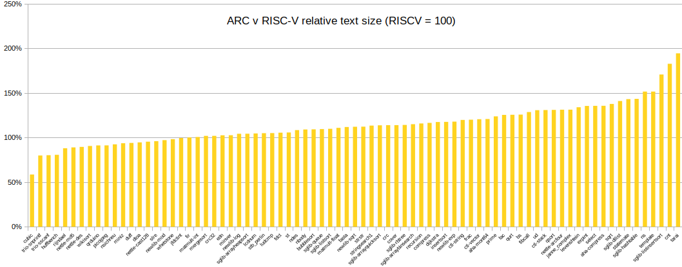
ARC v RISC-V

Slide 3

ARC v ARM

